Slide 1
Arbeidsversjon Handlingsprogram 2021 - 2024

Slide 2
Føresetnadar for budsjettet
Utgangspunkt for sektorane og sentraladministrasjonen er budsjettet for 2020
Ikkje rom for auke i budsjetta
Rydding mellom kontoar og ansvar i sektorane
Driftstiltak er samla i eige excel-ark
Det som vert presentert i dag er ein arbeidsversjon. Realismen i dette budsjettet krev politisk vilje til at:
det ikkje vert gjort ytterlegare kutt
kommunestyret innstiller slik vi legg opp til i nokre komande saker
ei auka fleksibilitet i 2021, samt opning for større endringar i budsjettrevisjonen i juni

Slide 3
Konsekvensar av budsjettet
Svært stramme budsjett for alle sektorane og sentraladministrasjonen
Ikkje rom for å legge inn tiltak som dekker dei reelle kostnadane til fleire av tenestane våre
Vi har ei lang liste med driftstiltak som vi ikkje har kunne prioritere inn
Behov for å framleis jobbe aktivt med å tilpasse drifta til den økonomiske situasjonen
Der er no ikkje rom for fleire investeringar enn dei som alt er vedtekne
Ved å legge dette budsjettet slik det er no skapar vi oss potensielt eit handlingsrom etter kvart

Slide 4
Risiko som kan påverke drifta i 2021 som vi må ta høgde for
Covid19- pandemien
Potensielt underskot 2020 på grunn av:
Konsekvens av Covid19-tiltak
Redusert tilskot ressurskrevjande brukarar
Barnevern
Nav
Større prisauke på fleire tenester/kontrakter enn det vi har dekning for
Manglande inntekter
Med vidare…
Fortsatt redusert skatteinngang

Slide 5
Total for handlingsprogramperioden

Slide 6
Finans

Slide 7
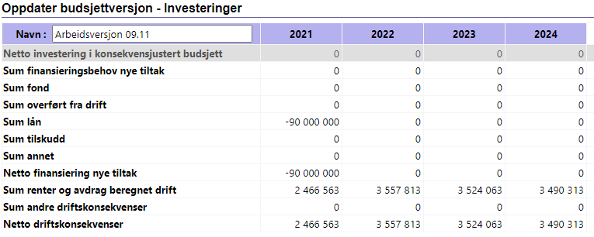
Investering

Slide 8
Sentraladministrasjonen

Slide 9
Læring og kultur

Slide 10
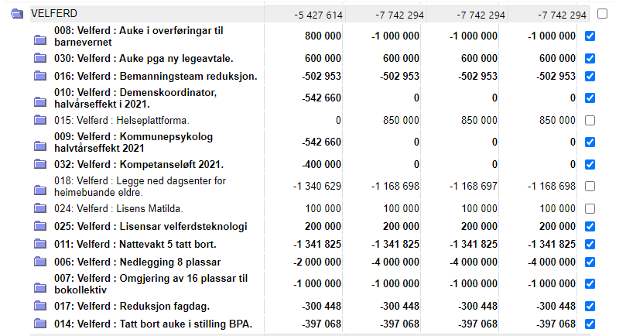
Velferd

Slide 11
Samfunnsutvikling

Slide 12
Til slutt…
Vi har kutta alt vi kan kutte – større kutt vil vere direkte uansvarleg
Om de vil investere/bruke meir må de auke eigedomsskatten i februar med verknad for 2021
Auke av eigedomsskatten i februar er einaste tryggleiksnettet vi no har. Kanskje må den opp so mykje som 1 promille…
Er dette noko de trur vi vil få politisk semje om slik det ligg føre no, eller må vi gå tilbake til reknearka?

